Slide 1

Idea de negocio:
Raúl García Pablos
Notes:
-Logotipo
-Eslogan
-Yo

Slide 2

Qué me diferenciará: Propuesta de valor
Notes:
-atención y formación personalizada para la utilización del programa en cuestión

Slide 3


Mercado
Clientes
Entorno
Notes:
-Tipo de mercado competencia perfecta
-Clientes: pequeños negocios con la necesidad de un programa y aprender a usarlo
-Entorno: local; no me asusta la competencia por mi propuesta de valor

Slide 4
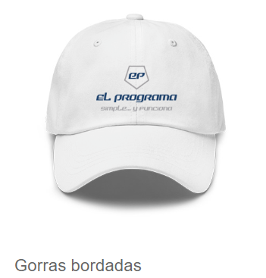

MARKETING
Notes:
Relaciones publicas; invertir en patrocinios de eventos locales para darnos a conocer.
Venta directa, dejar nuestra tarjeta
Gran esfuerzo en atención al cliente

Slide 5


Implantación: entre 300 y 800 +150 inicial 3 meses Plan mensual: 35 mantenimiento 50 primeros 3 meses + demanda 80 premium
Notes:
Adaptación a cada cliente
precios

Slide 6
Enlace al convenio colectivo
https://www.iberley.es/convenios/sector/convenio-colectivo-oficinas-despachos-salamanca-5900039
Tarifa plana de autónomos: Tarifa de 60 euros mensuales para los nuevos autónomos, que se mantienen durante los primeros 12 meses. A partir del mes 13 y hasta el mes 18, la cuota se incrementa de forma progresiva, llegando a una cuota de 143,65 euros mensuales en el mes 18.

Slide 7

Conclusiones…
Cumplir con el eslogan
Gran disponibilidad
Paciencia y comprensión
La clave del éxito residirá en la atención al cliente
Empresario individual en régimen de autónomo
Notes:
Resumen de lo visto para afianzar ideas de lo expuesto
-recalcar propuesta de valor tanto por la generación a la que va dirigido como en lo que intentamos diferenciarnos
-Forma jurídica escogida

Slide 8


Gracias por escuchar, os reparto unas tarjetitas…
Notes:
Es broma, no hay tarjetas…

